Slide 1
باسمه تعالی
بازخواني پرونده ايجابي عملکرد انقلاب اسلامي در حوزه اقتصادي

Slide 2
فهرست ارائه
فصل اول: طراحی و استخراج شاخص برای ارزیابی عملکرد بخش‌های مختلف اقتصادی
فصل دوم: تبیین شرایط واقعی محیطی تأثیرگذار بر عملکرد اقتصادی کشور در دوره بعد از انقلاب اسلامی
فصل سوم: عملکرد ایجابی بخش‌های مختلف اقتصادی ایران طی دوره بعد از انقلاب اسلامی

Slide 3
فصل اول: طراحی و استخراج شاخص برای ارزیابی عملکرد بخش‌های مختلف اقتصادی

Slide 4
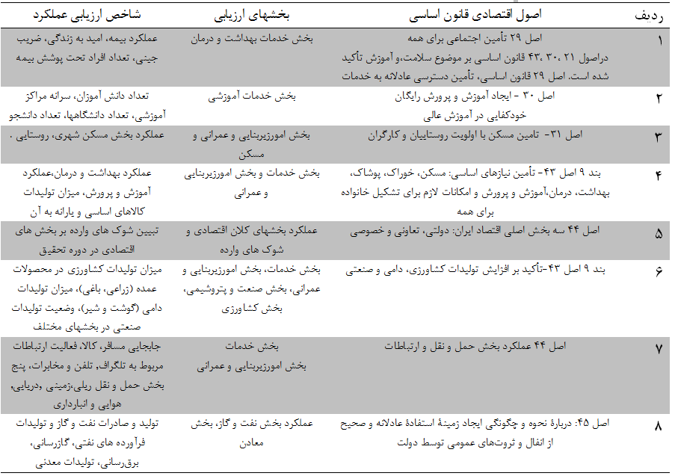
شاخص‌های مبنایی برای ارزیابی عملکرد اقتصادی

Slide 5
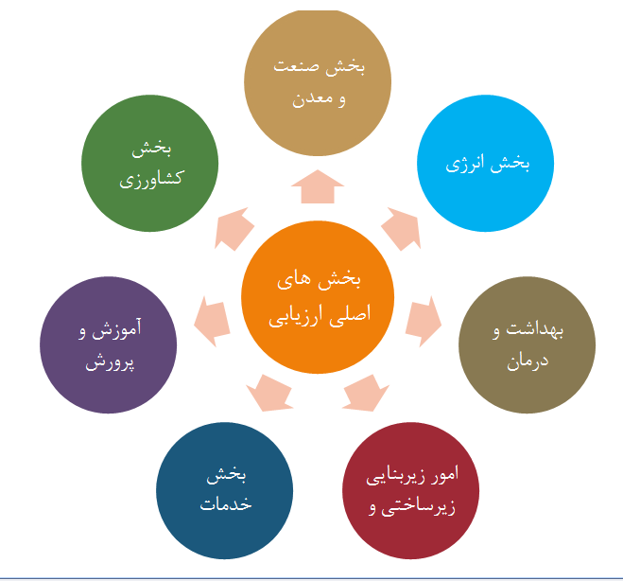
بخش های اصلی ارزیابی و شاخص‌های زیرمجموعه

Slide 6
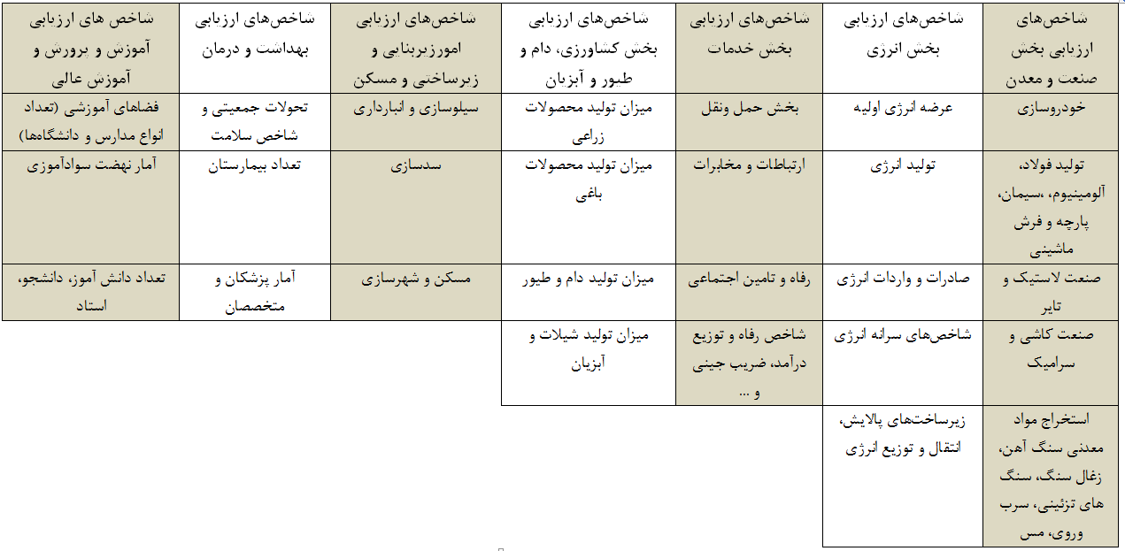
شاخص های ارزیابی بخش های مختلف اقتصاد

Slide 7
فصل دوم: تبیین شرایط واقعی محیطی تأثیرگذار بر عملکرد اقتصادی کشور در دوره بعد از انقلاب اسلامی

Slide 8
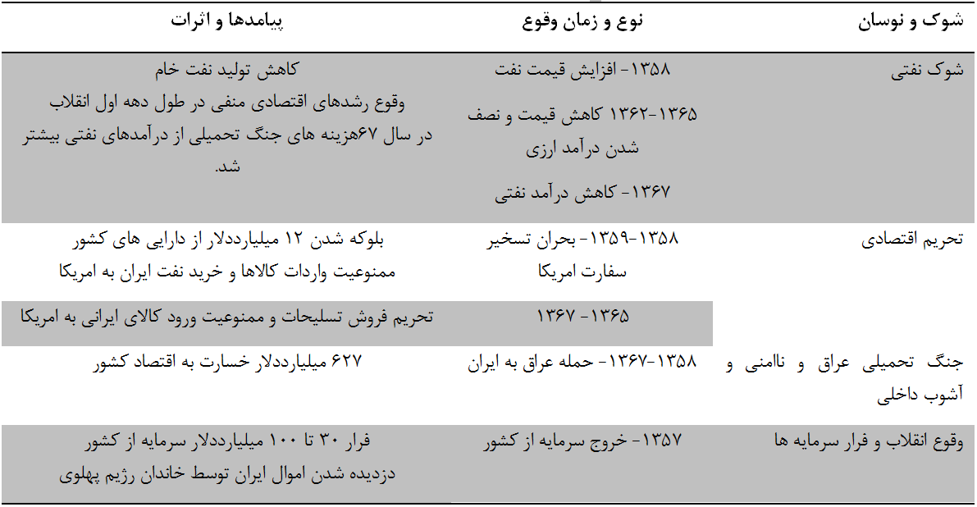
مقطع اول: شوک های دهه اول انقلاب (68-1357)

Slide 9
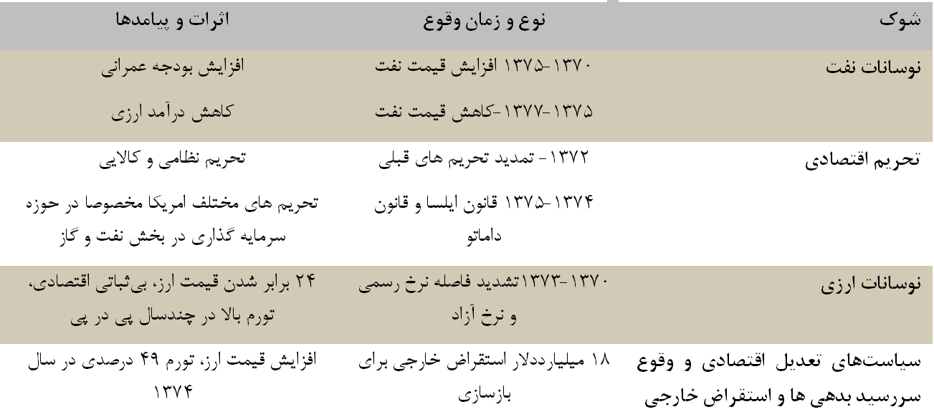
مقطع دوم: شوک های اقتصادی و سیاسی دوره زمانی 1376-1368

Slide 10
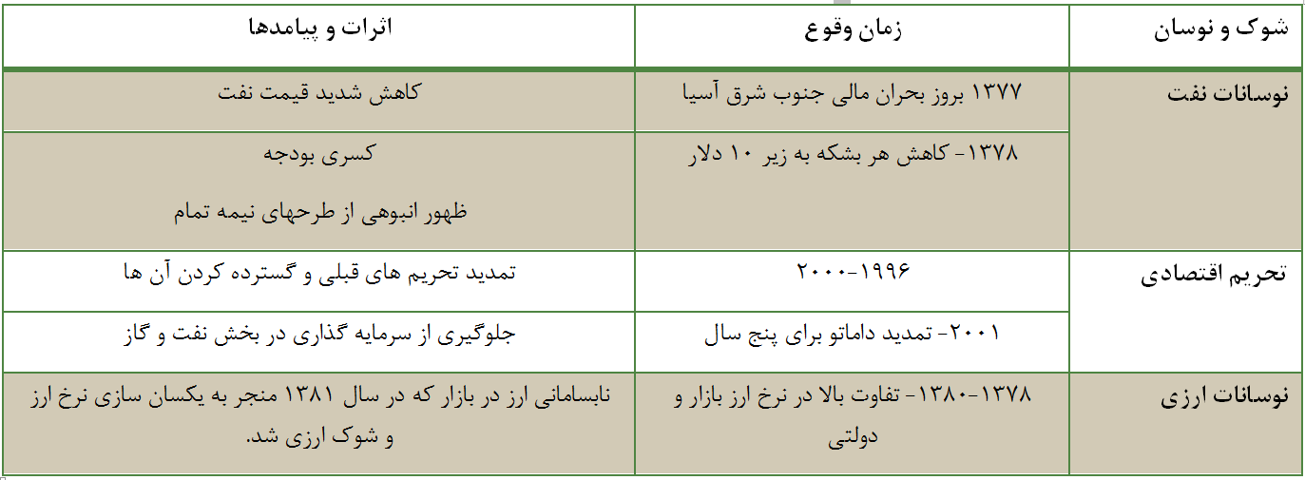
مقطع سوم: شوک های اقتصادی و سیاسی دوره زمانی 1384-1376

Slide 11
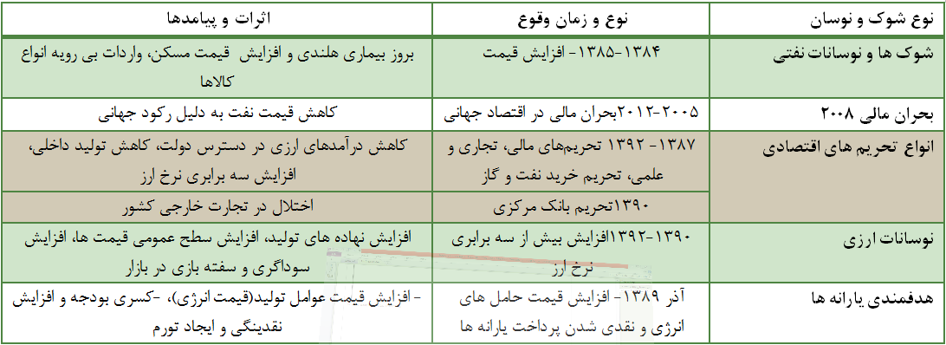
مقطع چهارم: شوک های اقتصادی و سیاسی دوره زمانی 1392-1384

Slide 12
فصل سوم: عملکرد ایجابی بخش‌های مختلف اقتصادی ایران طی دوره بعد از انقلاب اسلامی

Slide 13
بررسی عملکرد ایجابی بخش صنعت و معدن
افزایش سهم بخش صنعت در تولید ناخالص ملی از 4.5 درصد در سال 1357 به 16.2 درصد درسال 1394
افزایش سهم بخش معدن در تولید ناخالص ملی از 0.25 درصد در سال 1357 به 1.14 درصد درسال 1394
ارزیابی بخش های استراتژیک صنعت شامل «فولاد»، «آلومینیوم»، «سیمان»، «خودرو»، «تایر و تیوب»، «کاشی و سرامیک» و «پارچه و فرش»
ارزیابی بخش های مهم معدن شامل استخراج سنگ آهن، زغال سنگ، مس و سرب و روی و سنگ تزئینی

Slide 14
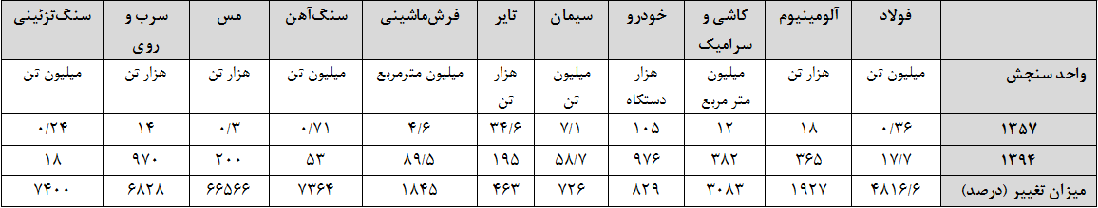
بررسی عملکرد ایجابی بخش صنعت و معدن

Slide 15
بررسی عملکرد ایجابی بخش کشاورزی
خروج از وابستگی تأمین مواد غذایی به کشورهای دیگر و خودکفایی در تولید برخی محصولات کشاورزی از جمله گندم طی سالهای بعد از پیروزی انقلاب اسلامی
افزایش 484 درصدی در تولید محصولات بخش زراعی طی سالهای 1394-1357
افزایش 478 درصدی در تولید محصولات بخش باغی طی سالهای 1394-1357
افزایش 2471 درصدی در تولید محصولات بخش شیلات طی سالهای 1394-1357

Slide 16
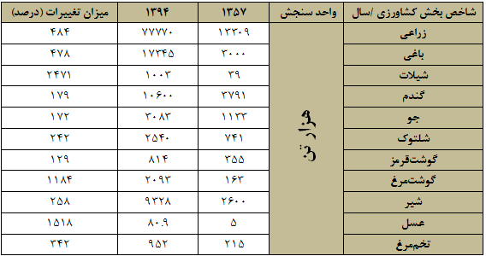
بررسی عملکرد ایجابی بخش کشاورزی

Slide 17
بررسی عملکرد ایجابی بخش تأمین اجتماعی، بهداشت و سلامت
عملکرد موفق تأمین اجتماعی طی سال های بعد از پیروزی انقلاب اسلامی با توجه به
1. افزایش کل افراد تحت پوشش تأمین اجتماعی از 5.8 میلیون نفر در سال 1357 به 41.7 میلیون نفر در سال 1394
2. افزایش ضریب پوشش بیمه تأمین اجتماعی از 18.95 درصد در سال 1357 به 53.5 درصد در سال 1394
3. افزایش ضریب نفوذ بیمه (نسبت حق بیمه دریافتی به تولید ناخالص داخلی) از 0.5 به 1.9 درصد طی سال‌های 1357 تا 1394

Slide 18
بررسی عملکرد ایجابی بخش تأمین اجتماعی، بهداشت و سلامت
افزایش زیرساختهای بخش بهداشت در کشور بالاخص مناطق محروم
افزایش دسترسی خانوارها رستایی به آب آشامیدنی از 25 درصد خانوارهای روستایی در سال 1357 به 89.3 درصد خانوارهای روستایی در سال 1394
دسترسی 66 درصد خانوارهای روستایی به سیستم جمع‌آوري و دفع بهداشتی زباله
افزایش تعداد بيمارستان‌هاي فعال كشور از 556واحد در سال 1357 به 900 واحد در سال 1394
افزایش تخت ثابت بيمارستاني از 55 هزار به 138 هزار واحد طی سالهای 1394-1357
افزایش شاخص امید به زندگی از 55 سال در سال 1357 به 75 سال در سال 1394
کاهش نرخ مرگ و میر کودکان نیز از 111 مورد در هزار تولد زنده در سال 1357 به 14 مورد در هزار تولد زنده در سال 1394
کاهش مرگ و میر مادران حین زایمان از 240 مورد در 100 هزار نفر در سال 1357 به 24 مورد در سال 1394

Slide 19
بررسی عملکرد ایجابی بخش تأمین اجتماعی، بهداشت و سلامت
سایر تحولات بخش بهداشت و سلامت
راه اندازي 65 پايگاه عرضه اطلاعات پزشكي در كشور و ايجاد كتابخانه ملي پزشكي الكترونيك
توسعه توليد تجهيزات پزشكي (افزایش تعداد كارخانجات تجهيزات پزشكي كشور از 4 مورد در سال1357به بيش از 45 مورد در سال 1394 و توليد بالغ بر 550 محصول در این واحدها)

Slide 20
بررسی عملکرد ایجابی بخش آموزش و پرورش
تحولات برخی از شاخص های کلان بخش آموزش (آموزش و پرورش و آموزش عالی) طی سالهای 1394-1357
افزایش تعداد دانش آموز از 7.5 به 13.5 میلیون نفر
افزایش تعداد مدارس 52.2 به 110.7 هزار باب
افزایش زیرساخت فضای آموزش و پرورش از 14.7 به 63 میلیون متر مربع
افزایش تعداد مدارس از 52000 به 105729باب
افزایش نرخ باسوادی از 49 به 85 درصد

Slide 21
بررسی عملکرد ایجابی بخش آموزش عالی
رشد علمی کشور در فناوری‌های مختلف از جمله فناوری‌ هسته‌ای، فناوری نانو و زیست‌فناوری و ...
افزایش تعداد دانشجویان کشور از 160 به 4802.7 هزار نفر
افزایش تعداد هیات علمی کشور از 8249 به 72061 نفر
افزایش تعداد مقالات ISI از 8 مورد در سال 2000 به 2663 مورد در سال 2013
غنی سازی 20 درصد هسته ای
تولید سه هزار و 957 مدرک علمی در حوزه زیست‌فناوری موفق به کسب جایگاه 21 دنیا در سال 2014 میلادی
ایجاد 400 شرکت دانش بنیان در حوزه زیست فناوری
کسب رتبه سوم آسیا به لحاظ فروش محصولات فناورانه
کسب رتبه هشتم جهان و اول منطقه خاورمیانه در زمینه تولید مقاله ISI در حوزه نانو
تأسیس 241 بنگاه‌های اقتصادی فعال در فناوری نانو

Slide 22
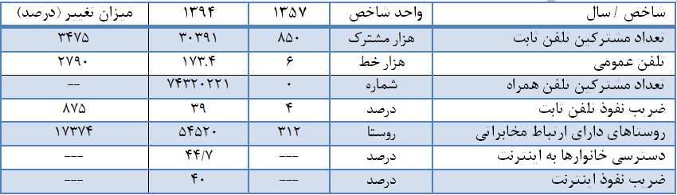
بررسی عملکرد ایجابی بخش ارتباطات
افزایش دسترسی خانوارهای روستایی به زیرساختهای مخابراتی
ایجاد و گسترش زیرساختهای تلفن همراه و اینترنت
تحولات شکل گرفته در شاخص های بخش ارتباطات

Slide 23
بررسی عملکرد ایجابی بخش مسکن
اهمیت بخش مسکن به دلیل داشتن ارتباط پسین و پیشین با بیش از 102 صنعت مختلف
کاهش تراکم نسبت خانوار به واحدهای مسکن طی سالهای 1394-1357
کاهش تراکم از 1.26 در سال 1357 به رقم 1.06 در سال 1392 (به عبارت دیگر در سال 1357 در مقابل هر 126 خانوار 100 واحد مسکونی وجود داشت و در سال 1390 در مقابل هر 106 خانوار در کشور 100 واحد مسکونی وجود دارد.)
کاهش تراکم افراد به واحد مسکونی از 6.4 به 3.7 نفر طی سال های 1390-1357

Slide 24
بررسی عملکرد ایجابی بخش مسکن
4 اصل سیاستی مسکن مهر
  تخصیص زمین صفر با واگذاري حق بهره‌برداري زمین‌هاي دولتی در قالب اجاره 99 ساله زمین که باعث حذف قیمت زمین از قیمت تمام شده مسکن می‌شد.
  ارائه تسهیلات ساخت به متقاضیان جامعه هدف که باعث توانمندي خانوار در تأمین هزینه ساخت شد.
  تبدیل نقش سازندگان از واسطه مالکیتی به واسطه مدیریتی که باعث شد مسکن با قیمت تمام شده به خانوارها واگذار گردد.
  ساماندهی تقاضاي مسکن به گونه‌اي انجام شد که مسکن مهر به متقاضیان متأهل که فاقد مسکن بوده تعلق پیدا کند.
شروع به ساخت 2.3 میلیون واحد مسکن در طرح مسکن مهر
بهره برداری از 1.2 میلیون واحد مسکن مهر در شهرها

Slide 25
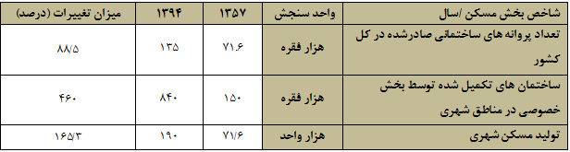
بررسی عملکرد ایجابی بخش مسکن

Slide 26
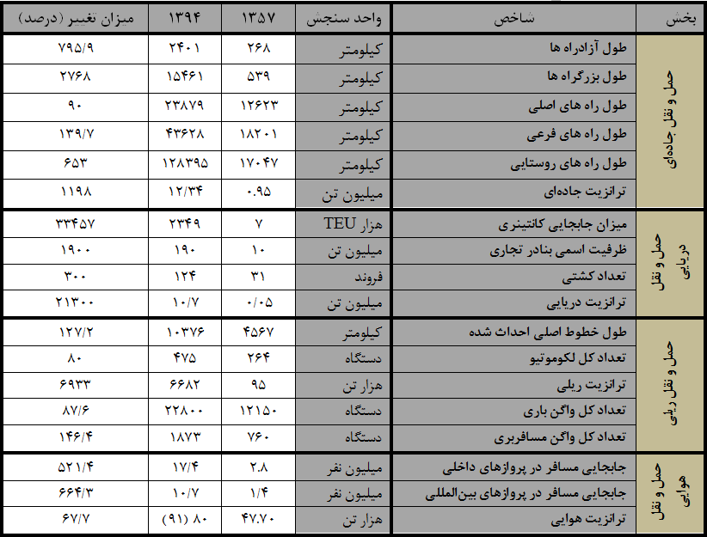
بررسی عملکرد ایجابی بخش راه و حمل و نقل

Slide 27
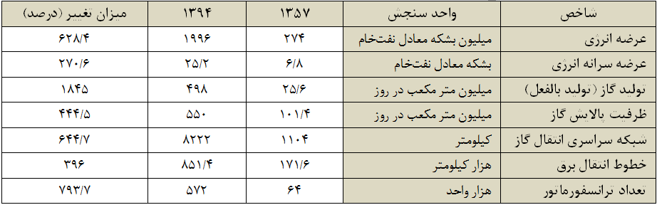
بررسی عملکرد ایجابی بخش انرژی
اهمیت انکارناپذیر انرژی در رشد و توسعه کشور
افزایش دسترسی انرژی (افزایش 270 درصدی عرضه سرانه انرژی)
افزایش قابل توجه در ایجاد زیرساختهای بخش گاز و برق (جدول زیر)

Slide 28
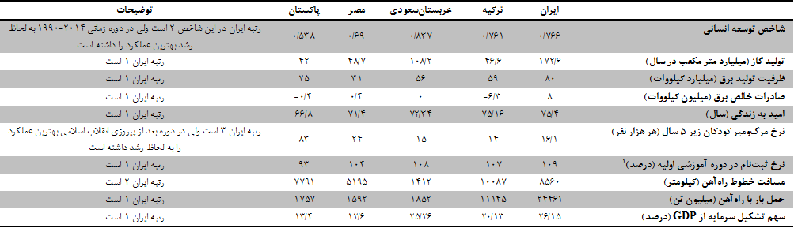
مقایسه عملکرد کشور در دوره بعد از انقلاب اسلامی با کشورهای منتخب
کشورهای منتخب شامل ترکیه، عربستان سعودی، مصر و پاکستان
بکارگیری شاخص های کلان در بخش های انرژی، بهداشت، حمل و نقل و بهداشت

Slide 29
تصویری از عملکرد جمهوری اسلامی ایران
در حوزه عدالت اجتماعی

Slide 30
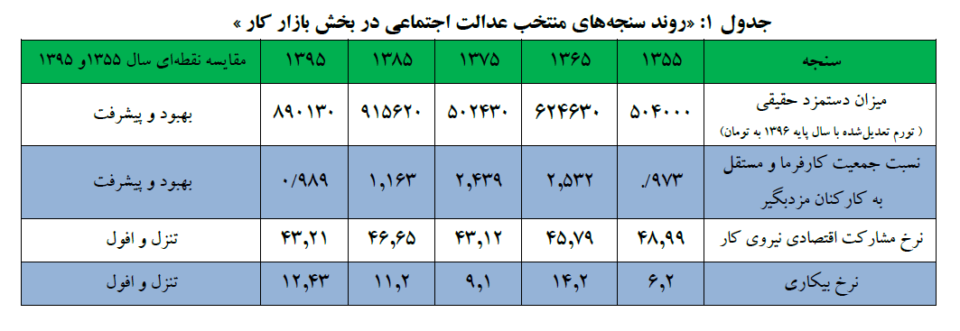

Slide 31
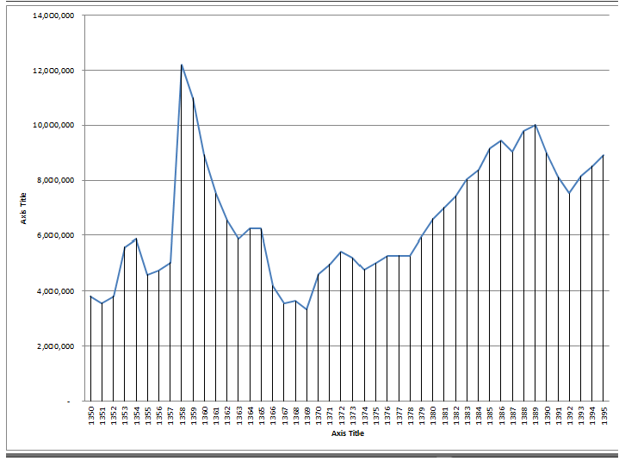
روند میزان حداقل دستمزد واقعی در ایران(1395-1350). منبع: محاسبات پژوهش براساس داده های خام وزارت تعاون، کار و رفاه اجتماعی

Slide 32
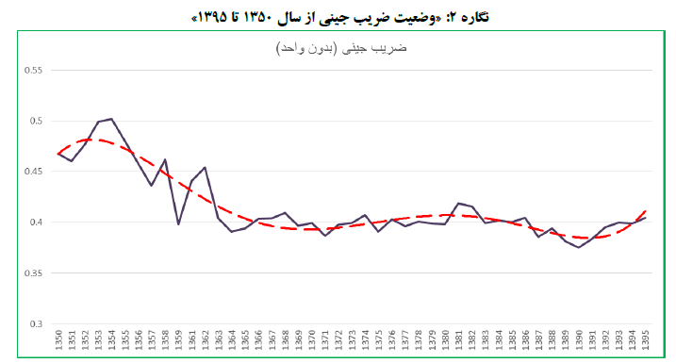
ضریب جینی منبع: داده های بانک جهانی و بانک مرکزی جمهوری اسلامی ایران

Slide 33
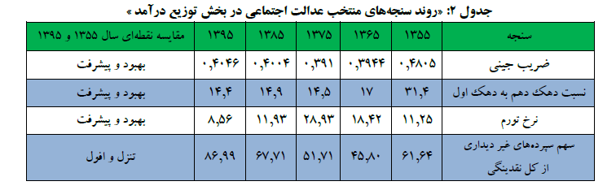

Slide 34
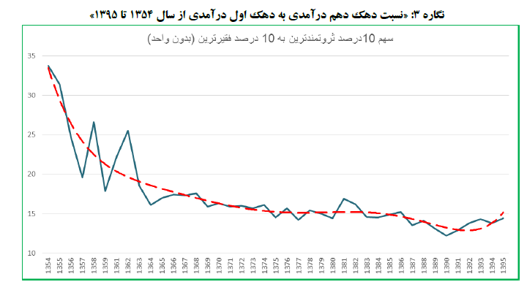
نسبت دهک دهم درآمدی به دهک اول درآمدی منبع: بانک مرکزی جمهوری اسلامی ایران

Slide 35
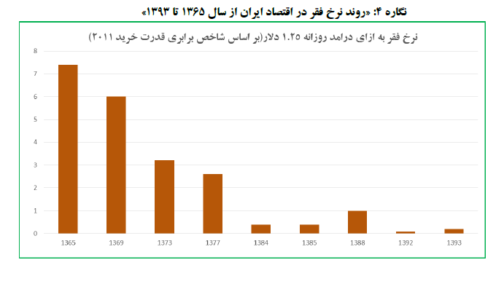
روند نرخ فقر در ایران (1395-1365) منبع: بانک جهانی

Slide 36
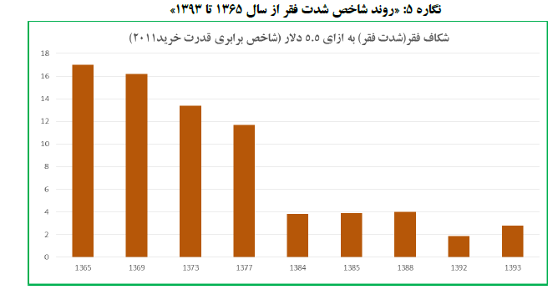
شاخص شدت فقر در ایران (1395-1365) منبع: بانک جهانی

Slide 37
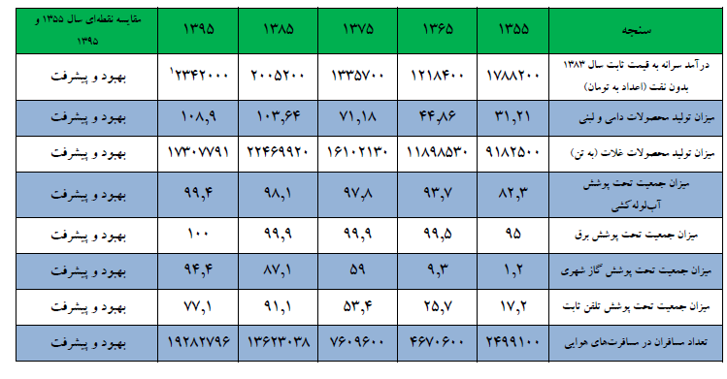
روند سنجه های منتخب عدالت اجتماعی در بخش رفاه منبع: بانک مرکزی جمهوری اسلامی ایران

Slide 38
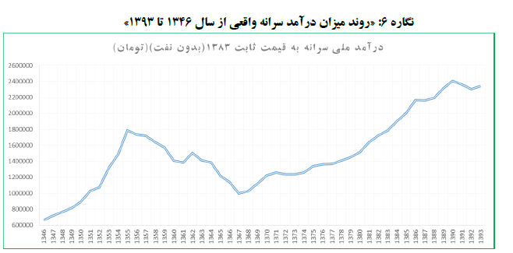
روند میزان درآمد سرانه واقعی در ایران منبع: بانک جهانی

Slide 39
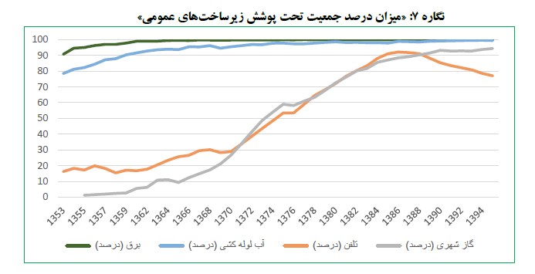
منبع: بانک مرکزی جمهوری اسلامی ایران

Slide 40
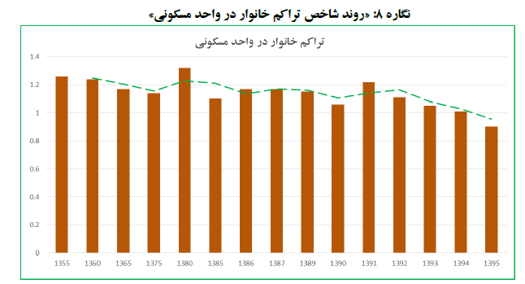
منبع: مرکز آمار ایران

Slide 41
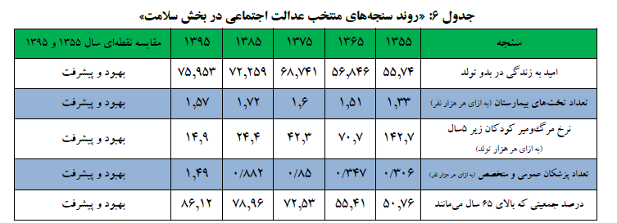

Slide 42
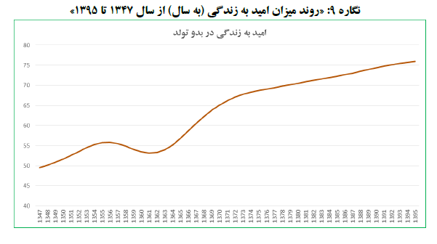
منبع: بانک جهانی

Slide 43
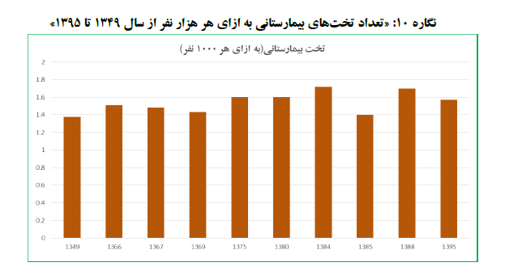
منبع: بانک جهانی

Slide 44
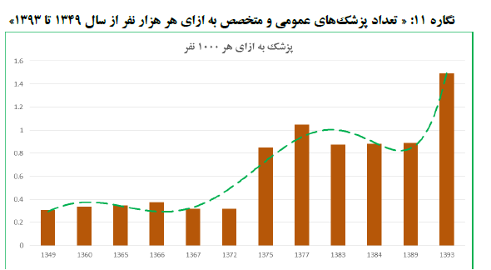
منبع: بانک جهانی

Slide 45
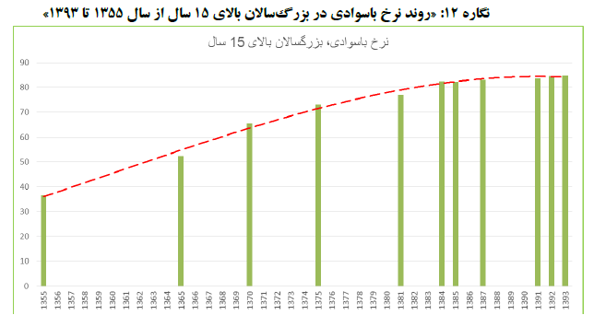
منبع: بانک جهانی

Slide 46
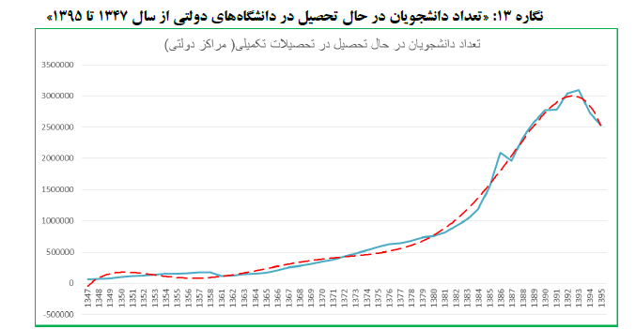
منبع: بانک جهانی

Slide 47
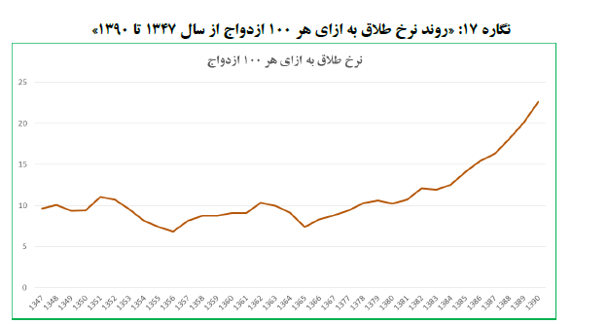
منبع: مرکز آمار ایران
منبع: بانک جهانی

Slide 48
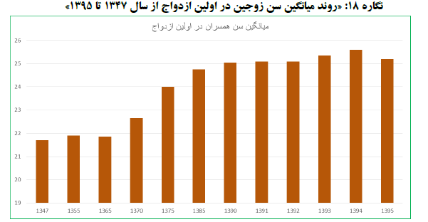
منبع: مرکز آمار ایران

Slide 49
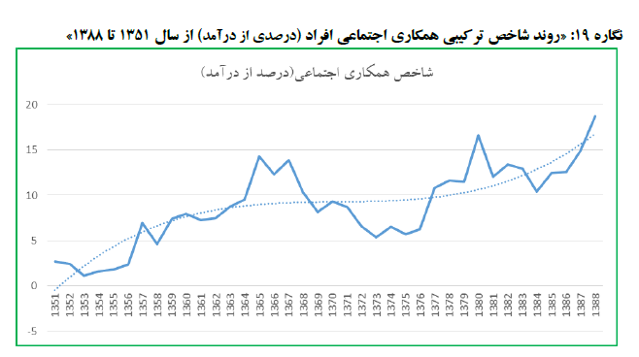
منبع: بانک اطلاعات بانک جهانی(شاخص ترکیبی همکاری اجتماعی، تقریبی از وضعیت سرمایه اجتماعی در یک کشور
است که از سوی بانک جهانی ارائه می شود)

Slide 50
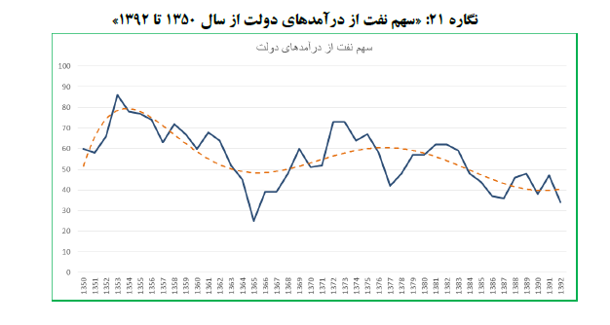
منبع: بانک مرکزی جمهوری اسلامی ایران

Slide 51
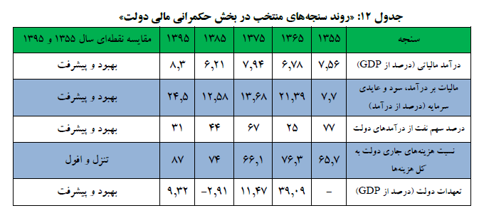

Slide 52
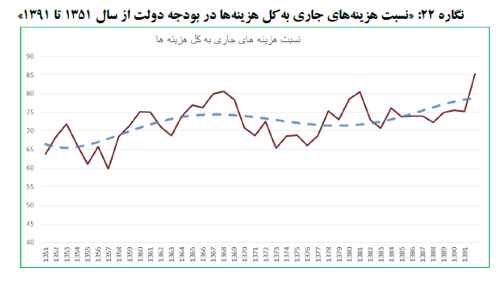
منبع: بانک مرکزی جمهوری اسلامی ایران

Slide 53
با تشکر از حسن توجه شما

